Slide 1
Preinscripciones 2015 por Internet
Cuernavaca, Morelos, a 23 de febrero de 2015

Slide 2
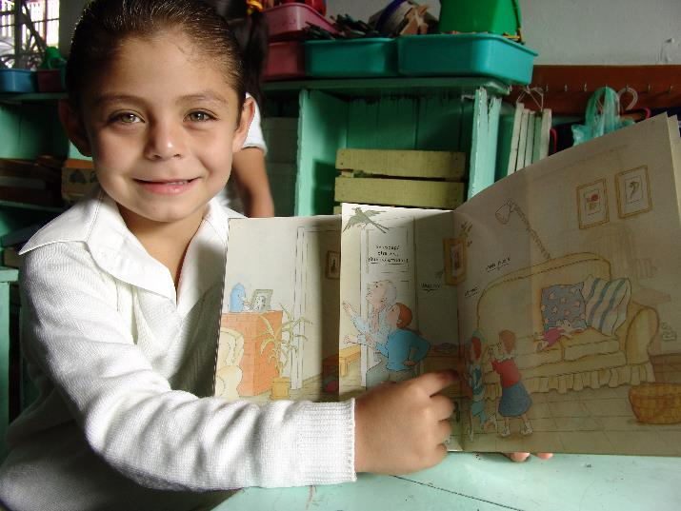
Objetivo de las Preinscripciones: Garantizar el acceso de toda la población en edad escolar, a la Educación Básica.

Slide 3
Situación Actual.

Slide 4
Infraestructura Existente.
ESCUELAS POR NIVEL EDUCATIVO
JARDINES DE NIÑOS FEDERAL TRANSFERIDO | 579
PRIMARIAS FEDERAL TRANSFERIDO | 801
SECUNDARIAS FEDERAL TRANSFERIDO | 317
TOTAL DE ESCUELAS | 1,697

Slide 5
Universo de Atención.

Slide 6
Preinscripciones en Educación Preescolar.

Slide 7
Preinscripciones en Educación Primaria.
4,547/30 = 151 maestros disponibles

Slide 8
Preinscripciones en Educación Secundaria.
1,087/33 = 32.9 grupos disponibles

Slide 9
Meta 2015.

Slide 10
Estrategia 2015 para cumplir con el OBJETIVO.
Vigorosa divulgación de nuestra Convocatoria.
Reuniones con Supervisiones y Jefaturas de Sector (presentar estas diapositivas).
En comunidades rurales asignar al Director de la escuela, la Preinscripción del 100% de sus alumnos (integrar esa información).
En escuelas de gran demanda, asignar al Director la Preinscripción del 30% de sus alumnos (integrar esa información).
No permitir la realización de Preinscripciones “alternas” (doble Preinscripción: La tradicional y por Internet).
Precisar que el único mecanismo de acceso a la Educación Básica es el sistema de Preinscripciones por Internet.

Slide 11
Claves de Usuario y Contraseñas.
Clave de usuario: Es la clave de Centro de Trabajo (CCT).
Contraseña: Es la misma de inicio de cursos 2014-2015.

